Slide 1
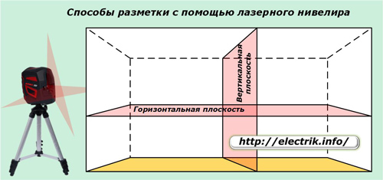
3.Описательные статистики

Slide 2
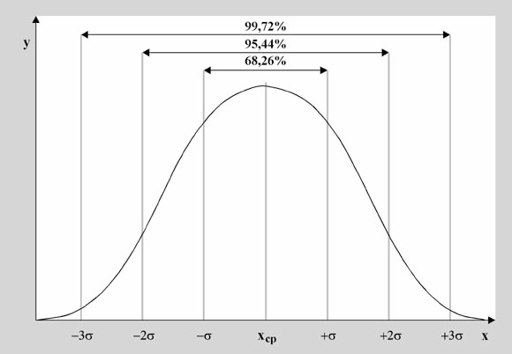
3.Описательные статистики
Нормальное распределение.
Нормальный закон распределения играет важнейшую ролей в статистических методах. Функция плотности нормального распределения на графике выражается в виде кривой колоколообразной формы (кривая Гаусса).
Функция плотности нормального распределения

Slide 3
3.Описательные статистики
Каждому статистическому показателю, напр. Биологичес-кому и психологическому параметру соответствует свое распределение в генеральной совокупности. Наиболее час-то встречается нормальное (гауссовское) распределение, оно характеризуется двумя своими параметрами – мате-мати-ческим ожиданием и среднеквадратическим отклоне-нием.
Мат ожиданием задает положение кривой на числовой оси, а среднеквадратическое задает «ширину» этой кривой.
Наиболее важным свойством кривых нормального распре-деления является часть площади под кривой между + и – (плюс и минус) значениями единиц среднеквадратического отклонения (см. Рис).
Любое нормальное распределение ξ линейным преобра-зованием можно привести к стандартному, у которого
Мξ =0, а σξ =1.

Slide 4
3.Описательные статистики
У нормально распределенной случайной величины
90% всех значений находится на отрезке Мξ ± 1,64 σξ ;
95% на отрезке Мξ ± 1,96 σξ (это нужно помнить!);
99% на отрезке Мξ ± 2,58 σξ
Соответствие или несоответствие распределения нор-мальности влияет на выбор статистических методов обра-ботки данных. Данные, соответствующие нормальному рас-пределению обрабатываются с помощью параметрических методов, а данные, которые не соответствуют нормально-сти распределения обрабатываются с помощью непарамет-рических методов статистики.
Кроме того, в каждом сложном методе обработки данных существуют условия использования нормального распре-деления.
Нормальность распределения можно проверить критерия-ми Пирсона, Колмогорова-Смирнова.

Slide 5
3.Описательные статистики
К описательным статистикам обычно относят числовые характеристики генеральной совокупности, полученные на выборке.
Основное назначение каждой из первичных описательных
статистик - замена множества значений выборки нескольки-ми числовыми параметрами, которые характеризуют генеральную совокупность.
Это, например, среднее значение выборки, оценка диспер-сии и др.
Описание генеральной совокупности при помощи таких первичных статистик позволяет сделать начальную интер-претацию результатов измерений. Например, путем срав-нения первичных статистик разных групп одного рода.
К описательной статистике относится мера центральной тенденции - это числа, характеризующие выборку по среднему уровню измеренного признака.

Slide 6
3.Описательные статистики
Меры центральной тенденции применяются для интерва-льной шкалы и шкалы отношений. Шкала отношений – это, фактически, числа, характеризующие элемент выборки. Интервальная – интервал значений признаков.
Выделяется 3 меры «центральной тенденции», это мода, медиана и выборочное среднее.
Наиболее просто вычисляется мода.
Мода – это значение из множества измерений, которое встречается наиболее часто (грубо говоря, измерение или интервал, который имеет наибольшую вероятность). Моде,
или модальному интервалу признака, соответствует наибо-льший подъем (вершина) графика распределения частот. Если график распределения частот имеет одну вершину, то такое распределение называется унимодальным.

Slide 7
3.Описательные статистики
Примеры моды:
При измерении роста по 10 раз встретились 2 числа, 172 см и 181 см (каждое остальное значение встретилось меньшее число раз).
При опросе покупателей по 6 раз встретились интервалы затрат на покупку [5-10 руб] и [10-15 руб] (каждый из остальных интервалов встретился меньшее число раз).
другое значение, мода есть среднее этих двух значений.
Распределение может иметь и не одну моду. Когда все значения встречаются одинаково часто, то говорят, что такое распределение не имеет моды.
Если распределение имеет несколько мод, то называют мультимодальным (имеет два или более «пика»).

Slide 8
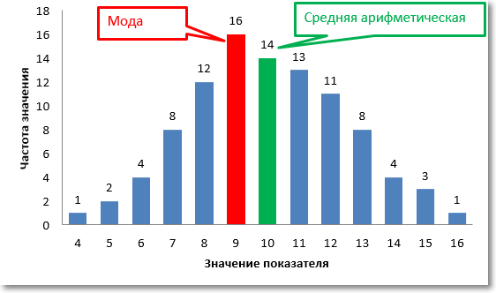
3.Описательные статистики
Мода и среднее могут не совпадать

Slide 9
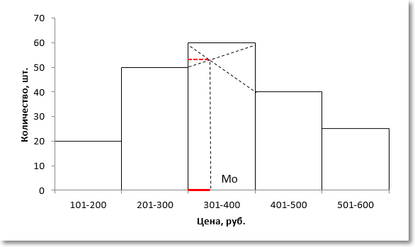
3.Описательные статистики
Моду для интервальной шкалы можно найти не как интервал, а как конкретное число

Slide 10
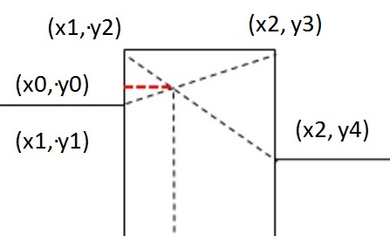
3.Описательные статистики
Найдем аналитически точку пересечения двух отрезков (x0, y0)
Для нашей задачи:
Решение системы уравнений:
Мода равна:

Slide 11
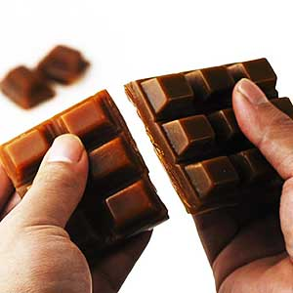
3.Описательные статистики
Медиана – это значение признака, которое делит упорядо-ченное (ранжированное) множество данных выборки попо-лам так, что одна половина всех значений оказывается меньше медианы, а другая - больше. Таким образом, пер-вым шагом при определении медианы является упорядо-чивание всех значений по возрастанию (или убыванию).
Медиана вычисляется следующим образом:
- если данные содержат нечетное число значений (1, 2, 2, 30, 150), то медиана - это центральное значение, здесь 3;
- если данные содержат четное число значений (5, 8, 9, 11), то медиана – это точка, лежащая посередине между двумя центральными значениями, здесь 8.5.

Slide 12
3.Описательные статистики
Среднее выборочное - определяется как сумма всех
значений измеренного признака, деленная на количество суммированных значений. Среднее выборочное может отличаться от медианы.
На величину среднего влияют значения показателя на всей выборке. На медиану влияет ранжирование показателя.
Среднее выборочное – аналог математического ожидания случайной величины.
Каждая мера центральной тенденции обладает характери-стиками, которые делают ее ценной в определенных задачах.
Для номинальных данных наиболее подходящей мерой центральной тенденции является мода.
Для порядковых и метрических переменных, распределе-ние которых унимодальное и симметричное, мода, медиана и среднее совпадают.

Slide 13
3.Описательные статистики
Чем больше отклонение от симметричности, тем больше расхождение между значениями этих мер центральной тенденции.
По этому расхождению можно судить о том, насколько симметрично распределение генеральной совокупности.
Использование среднего ограничивается тем, что на его величину влияет каждое отдельное значение. Среднее значение очень чувствительно к «выбросам» - экстремально малым или большим значениям в выборке.
Квантили.
Помимо мер центральной тенденции в прикладной статистике широко используются квантили распределения и их частные случаи: процентили, децили, квартили.
Для наблюдений одним из наиболее полезных описаний являются квантили.

Slide 14
3.Описательные статистики
Квантиль - общее понятие, а процентили, децили и квар-
тили – три его частных случая.
Квантиль - это точка на числовой оси измеренного приз-нака, которая делит всю совокупность упорядоченных измерений на две группы с заданным соотношением коли-чества объектов. Медиана – 50% (пятидесяти процентный) квантиль. Это значение признака, которое делит все изме-ренные объекты на две группы с равной численностью.
Процентили - это 99 точек - значений признака, которые делят упорядоченное (по возрастанию) множество наблю-дений на 100 частей, равных по численности. Определение
конкретного значения процентиля аналогично определе-нию медианы.

Slide 15
3.Описательные статистики
Например, при определении 10-го процентиля, Р10, сна-чала все значения признака упорядочиваются по возраста-нию. Затем отсчитывается 10% испытуемых, имеющих меньшие значения признака (слева на графике). Р10 будет соответствовать тому значению признака, который отделяет эти 10% испытуемых объектов от остальных 90%.
Например, на основе процентилей определяются процен-тильные баллы участников тестирования.
Дециль характеризует распределение величин совокуп-ности, при которой девять значений дециля делят ее на десять равных частей – это 10-ти процентный процентиль.
Любая из этих десяти частей составляет 1/10 всей совокупности. Так, первый дециль отделяет 10 % наименьших величин, лежащих ниже дециля
от 90 % наибольших величин, лежащих выше дециля.

Slide 16
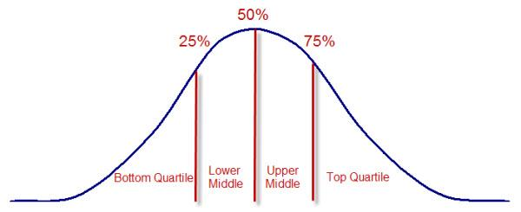
3.Описательные статистики
Квартили - это 3 точки - значения признака (25, 50, 75 % наблюдений), которые делят упорядоченное (по возраста-нию) множество наблюдений на 4 равные по численности части. Первый квартиль соответствует 25-му процентилю, второй - 50-му процентилю (медиане), третий квартиль соответствует 75-му процентилю.
Интерквартильным размахом называется разность между третьей и первой квартилями, то есть между 25 и 75 % наблюдений.

Slide 17
3.Описательные статистики
Меры центральной тенденции говорят о концентрации группы значений на числовой шкале. Каждая мера дает такое значение, которое «представляет» в каком-то смысле все оценки, группы. В этом случае пренебрегают различи-ями, существующими между отдельными значениями.
Для измерения вариации оценок внутри группы требуются другие описательные статистики. Рассмотрим несколько статистических характеристик, которые служат мерами изменчивости в группе данных.
Размах - измеряет на числовой шкале расстояние, в пределах которого изменяются оценки. Существуют неско-лько иные определения размаха, разграничим размахи на два типа: включающий и исключающий.
Исключающий размах - это разность максимального и минимального значении в группе.

Slide 18
3.Описательные статистики
Так исключающий размах значений 0, 2, 3, 5, 8 равен 8-0 = 8.
Включающий размах - это разность между естественной верхней границей интервала, содержащего максимальное значение, и естественной нижней границей интервала,
включающего минимальное значение.
Пример. Рост пяти мальчиков округляется до ближайших целых см. Получены следующие значения: 150, 155, 157, 165, 168 см. Ввиду округления фактический рост самого низкого мальчика находится между 149,5 и 150 см и действительная нижняя граница равна 149,5 см.
Верхняя граница интервала, содержащего максимальное значение, составляет 168,5 см.
Таким образом, включающий размах равен
168,5 - 149,5 = 19, т.е. на единицу больше, чем 168-150.
Размах - грубая, но распространенной мера изменчивости.

Slide 19
5. Оценки мат ожидания и дисперсии
Очень важной мерой изменчивости является оценка дисперсии. Ее также называют выборочной дисперсией.
Выборочная дисперсия (термин введен Фишером) - мера
изменчивости для данных из шкалы отношений, пропорци-ональная сумме квадратов отклонений измеренных значе-ний от их арифметического среднего.
Чем больше изменчивость в данных, тем больше отклоне-ния значений от среднего, тем больше величина дисперсии.
Мерой изменчивости, тесно связанной с дисперсией, является стандартное отклонение.
Стандартное отклонение (среднеквадратическое отклонение, сигма) – квадратный корень из дисперсии.

Slide 20
5. Оценки мат ожидания и дисперсии
Функция результатов наблюдений зна- чения которой близки к неизвестному значению характери-стики а, называется точечной оценкой этой характеристики
Для одной и той же характеристики можно предложить разные точечные оценки. Необходимо иметь критерии сравнения оценок, для суждения об их качестве.
Оценка , как функция случайных результатов наблюдений , сама является случайной величиной. Значения , найденные по разным сериям наблюдений, могут отличаться от истинного значения характеристики а в ту или другую сторону.
Естественно потребовать, чтобы оценка систематически не завышала и не занижала оцениваемое значение, а с ростом числа наблюдений становилась более точной.

Slide 21
5. Оценки мат ожидания и дисперсии
Оценка называется несмещенной, если ее математическое ожидание равно оцениваемой величине:
В противном случае оценку называют смещенной.
Оценка называется состоятельной, если при увеличении
числа наблюдений она сходится по вероятности к оценива-емой величине, т.е. для любого сколь угодно малого
Для состоятельности оценки достаточно доказать, что 1) она сходится (по вероятности) к оцениваемой характеристике;
2) дисперсия оценки стремится к нулю.

Slide 22
5. Оценки мат ожидания и дисперсии
Легко доказать, что оценка математического ожидания как среднего арифметического выборки является состоятельной и несмещенной.
Докажем несмещенность оценки математического ожидания
Докажем состоятельность оценки математического ожи-дания. Для этого покажем, что дисперсия оценки стремится к нулю при стремлении объема выборки к бесконечности.
Считая, что эксперименты независимы

Slide 23
5. Оценки мат ожидания и дисперсии
Предполагая, что дисперсия существует, получаем
Проверим несмещенность оценки дисперсии
Для сокращения записи обозначим

Slide 24
5. Оценки мат ожидания и дисперсии
Промежуточное вычисление -> след страница

Slide 25
5. Оценки мат ожидания и дисперсии
Промежуточное вычисление
С учетом этого

Slide 26
5. Оценки мат ожидания и дисперсии
Получено, что предполагаемая оценка дисперсии имеет вид
Возьмем математическое ожидание от обеих частей равенства
Свойство дисперсии:
Математическое ожидание m – это число

Slide 27
5. Оценки мат ожидания и дисперсии
Получено, что предполагаемая оценка дисперсии является смещенной. Требуется домножить оценку на
То есть, немещенная оценка дисперсии равна

Slide 28
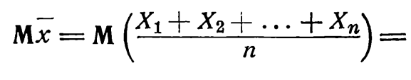
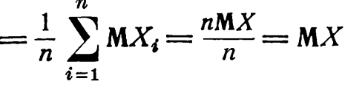
5. Оценки мат ожидания и дисперсии
Легко доказать, что оценка математического ожидания как среднего арифметического выборки является состоятельной и несмещенной.
Докажем несмещенность
Нетрудно доказать, что оценка дисперсии по формуле
является состоятельной и несмещенной.

Slide 29
6. Интервальные оценки
Кроме точечного существует другой метод оценки скаляр-ных параметров генеральной совокупности - интервальный.
В соответствии с этим способом оценивания находят интервал, на котором с вероятностью, близкой к единице, находится неизвестное числовое значение параметра.
Понятие интервальной оценки.Точечная оценка является случайной величиной и вычисляется на конкретной выбор-ке, она дает лишь приближенное значение параметра генеральной совокупности.
Интервальная оценка дает границы интервала, на кото-ром лежит значение параметра. Чем меньше интервал, тем точнее оценка. Но чем меньше интервал, тем меньше вероятность того, что на нем лежит параметр.

Slide 30
6. Интервальные оценки
Чтобы дать представление о точности и надежности оцен-ки a* , в статистике пользуются так называемыми довери-тельными интервалами и доверительными вероятностями.
Интервальной называют оценку, которая определяется границами интервала – это два числа.
Строится интервал [a* -ε, a* -ε ], на котором с заданной надежностью β находится число - неслучайное значение параметра генеральной совокупности a , такой интервал называется доверительным.
Понятия надежности и доверительной вероятности равно-значны. Обычно величину доверительной вероятности принимают в пределах от 0.95 до 0.99.

Slide 31
6. Интервальные оценки
Вероятность β, которая характеризует точность оценки на- зывается доверительной вероятностью (или надежностью).
С вероятностью β выполняется неравенство
то есть, размах доверительного интервала зависит от веро-ятности β, эту вероятность β задает исследователь по поставленной задаче. Обычно β задается равной 0.9, 0.95, 0.99.
Размах интервала определяется числом ε(β), которое находят из таблицы распределения по вероятности β .

Slide 32
6. Интервальные оценки
Вероятность γ = 1 – β называется уровнем значимости и
характеризует вероятность ошибки заключения о получен-ном значении параметра.
Доверительный интервал был определен как симметрич-ный относительно неизвестного параметра a, в общем слу-чае параметр a может лежать не в середине доверительного интервала.
В нашем случае

Slide 33
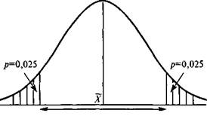
6. Интервальные оценки

Slide 34
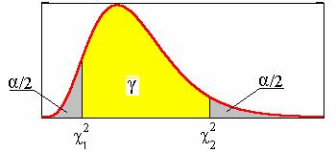
6. Интервальные оценки
Несимметричный доверительный интервал для параметра а с распределением

Slide 35
6. Интервальные оценки
Доверительный интервал может быть односторонним, когда требуется, например, определить, что средняя масса а цыплят на птицефабрике больше, чем 1.5 кг.
Для этой задачи разумно предполагать, что масса цыплят имеет нормальное распределение. Доверительный интервал имеет вид, см. Рис.

Slide 36
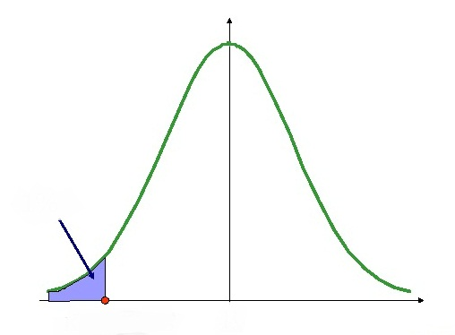
6. Интервальные оценки
Односторонний доверительный интервал «больше»

Slide 37
6. Интервальные оценки
Остается вопрос о том, какую функцию распреде-ления имеет оценка . Эта функция играет важную роль, по ней строятся квантили, а квантили дают границы доверительно-го интервала.
Выбирается такая функция , чтобы:
- ее закон распределения был известен и не зависел от неизвестных параметров;
- функция должна быть непрерывной и строго монотонно возрастать до своего максимального значения и строго монотонно убывать после максимального значения.

Slide 38
6. Интервальные оценки
Тогда для любой доверительной вероятности β можно выбрать две границы доверительного интервала (или одну границу для одностороннего интервала).
Их обычно вычисляют по таблице квантилей выбранной функции распределения.
Для того, чтобы найти квантили, параметры выборки приводят к стандартному виду.
Если выбранная функция плотности распределения сим-метрична, то доверительный интервал симметричен относительно точечной оценки . (Но выбранная функция может быть несимметричной).

Slide 39
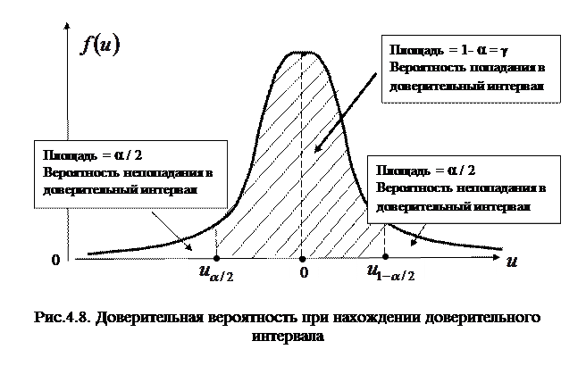
6. Интервальные оценки
Двусторонний доверительных интервалов для среднего выборочного

Slide 40
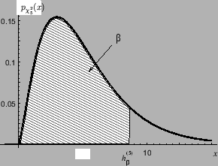
6. Интервальные оценки
Односторонний доверительный интервал для оценки дисперсии. Распределение хи-квадрат (распределение Пирсона).

Slide 41
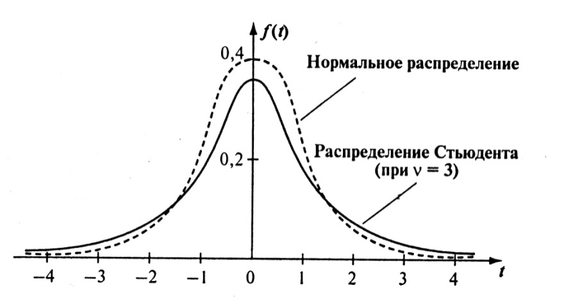
6. Интервальные оценки
Распределение Стьюдента (t -распределение).

Slide 42
6. Интервальные оценки
Чтобы дать представление о точности и надежности оцен-ки a* , в статистике пользуются так называемыми довери-тельными интервалами и доверительными вероятностями.
Интервальной называют оценку, которая определяется границами интервала – это два числа.
Требуется построить интервал [a* -ε, a* -ε ], на котором с заданной надежностью β находится число - неслучайное значение параметра генеральной совокупности a , такой интервал называется доверительным.
Понятия надежность и доверительная вероятность равно-значны. Обычно величину доверительной вероятности принимают в пределах от 0.95 до 0.99.

Slide 43
6. Интервальные оценки
Пример построения доверительного интервала.
Пусть известно, что случайная величина имеет нормаль-ное распределение . Величина сигма известна, ма- тематическое ожидание a неизвестно.
Найти доверительный интервал для a с доверительной вероятностью 0.95.
Решение. За оценку примем выборочное среднее .
Его математическое ожидание и среднеквадратичное равны
(неизвестно)
(задано)

Slide 44
6. Интервальные оценки
Рассмотрим статистическую величину (статистику)
Эта статистика имеет стандартное нормальное распреде-ление
Требуется найти двусторонний интервал
где
По таблице функции Лапласа

Slide 45
6. Интервальные оценки
Находим интервал для мат ожидания
Подставляем числовые данные и находим числовой интервал.

Slide 46
6. Интервальные оценки
Пример построения доверительного интервала для дисперсии.
Дана выборка из нормальной совокупности
величины a и σ неизвестны, найти доверительный интервал для дисперсии, объем выборки n.
Решение. Для решения задачи используется статистика
Которая имеет распределение хи-квадрат с n-1 степенями свободы.

Slide 47
6. Интервальные оценки
Доверительный интервал для дисперсии σ² находим из соотношения
Границы z₁ и z₂ находим из условия
Как правило, z₁ и z₂ находят из равенства «хвостов» функции распределения

Slide 48
6. Интервальные оценки
Доверительный интервал для дисперсии σ² находим из соотношения
Границы z₁ и z₂ находим из условия
Как правило, z₁ и z₂ находят из равенства «хвостов» функции распределения

Slide 49
7. Проверка гипотез
Для параметров генеральной совокупности могут выдвигаться некоторые гипотезы, например, о величине средней, дисперсии, характере распределения, форме и тесноте связи между переменными. Проверка гипотезы осуществляется на основе выявления согласованности эмпирических данных с теоретическими.
Если расхождение между сравниваемыми величинами (полученной из выборки и теоретическим значением) не выходит за пределы случайных ошибок, гипотезу принимают.
Основой проверки статистических гипотез являются данные случайных выборок.

Slide 50
7. Проверка гипотез
Статистической гипотезой называется предположение о свойстве генеральной совокупности, которое можно проверить, опираясь на данные выборки.
Проверяемую гипотезу H₀ называют нулевой . Наряду с нулевой_гипотезой рассматривают альтернативную (кон-курирующую) гипотезу H₁ , являющуюся логическим отрицанием нулевой гипотезы.
Правило, по которому принимается или отвергается H₀ , называется статистическим критерием.
Проверки статистической гипотезы заключается в том, что используется специальная вычисленное выражение (статистика, критерий), полученное по выборке и соответ-ствующее выбранному для проверки закону распределения.

Slide 51
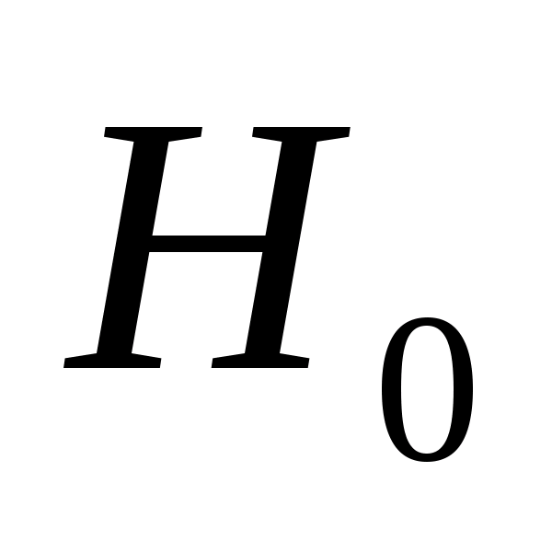
7. Проверка гипотез
Выбор распределения, по которому определяется крити-ческое значение очень важен – по нему делается заключе-ние.
Таким образом, множество возможных значений критерия разбивается на два непересекающихся подмножества:
Область допустимых значений (принятие гипотезы H₀);
Критическая область (область отклонения гипотезы H₀ и принятие гипотезы H₁).
При таком подходе возможны четыре случая:
Гипотеза H₀ | Принимается | Отвергается
Верна | Правильное решение | Ошибка 1-го рода
Неверна | Ошибка 2-го рода | Правильное решение

Slide 52
7. Проверка гипотез
Вероятность ошибки 1-го рода обозначается α (альфа), вероятность ошибки 2-го рода обозначается β.
Критерий проверки гипотезы называют параметричес-ким, если известен закон распределения генеральной сово-купности, это задает конкретное распределение критерия.
При неизвестном законе распределения генеральной совокупности критерий называют непараметрическим.
По своему практическому прикложению статистические гипотезы подразделяются на несколько типов:
О равенстве числовых характеристики генеральных совокупностей;
О числовых значениях параметров;
О законе распределения;
Об однородности выборок (о принадлежности их к одной и той же генеральной совокупности).

Slide 53
7. Проверка гипотез
Вероятность ошибки 1-го рода α задает заказчик, он пони-мает для чего решается задача. Возможно, что исполнитель тоже имеет опыт в предметной области, тогда он может задать ошибку 1-го рода.
В статистике наиболее часто принимают α=0.05, тогда доверительная вероятность гипотезы равна 0.95. Для та-ких вероятностей мы допускаем, что примерно в 5 случаях из 100 гипотеза Ho будет отвергнута, но она правильная.
Из постановки задачи определить вероятность ошибки 2-го рода β невозможно, так как альтернативная гипотеза формулирует только логическое отрицание основной гипотезы, не давая конкретных оценок параметра (для параметрических гипотез).

Slide 54
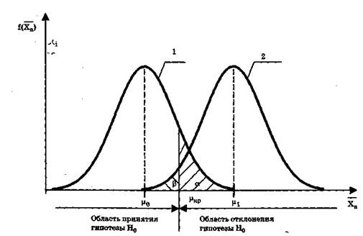
7. Проверка гипотез
Пусть гипотеза односторонняя, проверяем гипотезу о равенстве параметра значению μ₀ проверка по нормальному закону. Понятно, где интервал для величины α . Если истинное значение параметра равно μ₁ , то можно показать вероятность ошибки второго рода β.

Slide 55
7. Проверка гипотез
Пример. Проверка гипотез о законе распределения
случайной величины
Иногда необходимо знать закон распределения случайной величины. Знание этого закона позволяет правильно выби-рать эффективные критерии и оценки параметров.
Наиболее общий метод проверки гипотез о законе распределения носит название критерия Пирсона.
Пусть получена выборка, обозначим F(x) - ее неизвестная функция распределения, оцениваемая по выборке.
Обозначим через F₀(х) заданную функцию распределе-ния, которую необходимо проверить на предмет соответст-вия функции F(x) .

Slide 56
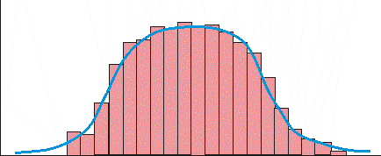
7. Проверка гипотез
Задача состоит в проверке гипотезы
Но: F(х) = F₀(х)
при альтернативе Н1:F (х) ≠ F₀(х).
Решение.
Группируем выборку
создавая k равных (это не обязательно) интервалов.
Для наглядного представления задачи строится гисто-грамма частот и кривая плотности распределения F(x)

Slide 57
7. Проверка гипотез
По функции распределения F₀(х) , которую мы проверя-ем на соответствие нашему эксперименту, нужно найти ве-роятности попадания в интервалы группировки полученной в эксперименте выборки. Пусть в интервал m (m=1,…,k) в эксперименте попало n_{m} значений. Для построения статис-тики критерия необходимо вычислить количество теорети-ческих попаданий N_{m} в интервал m , оно вычисляется по функции F₀(х) и может не быть целым. Тогда статистика
Имеет распределение хи-квадрат с k – s степенями сво-боды. Если параметры распределения F₀(х) не оценива-лись по выборке, то s = 1. Если оценивались с параметров, то s = с + 1.

Slide 58
7. Проверка гипотез
По таблице хи-квадрат распределения и по заданному
уровню значимости находим интервал принятия гипотезы
Но. Интервал односторонний, так как малые значения статистики еще более убедительно говорят о том, что выборка близка к теоретической.
О степенях свободы статистики. Если, например, прове-ряется соответствие выборки нормальному распределению и параметры распределения N(a, σ) оцениваются по выбо-рке, параметр s, уменьшающий число степеней свободы равен s = 2, так как использовалось два связывающих равенства для оценок величин a и σ.

Slide 59
7. Проверка гипотез
Пример. Проверить соответствие выборки функции рас-пределения F(х) по критерию Колмогорова-Смирнова (непараметрический критерий).
Критерий согласия Колмогорова-Смирнова является более мощным, чем критерий χ² и может быть использован для проверки гипотезы о соответствии эмпирического распределения любому теоретическому непрерывному распределению F(x) с заранее известными параметрами.
Критерий не требует группировки выборки, то есть не теряется часть информации на группировке.
Решение. Дана упорядоченная по возрастанию выборка

Slide 60
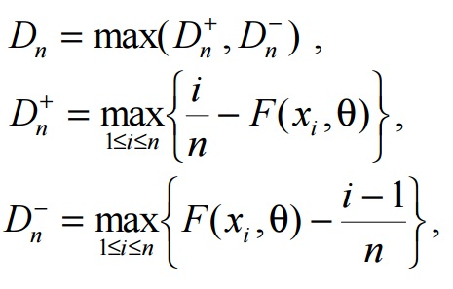
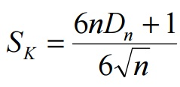
7. Проверка гипотез
Вычисляются параметры
В критерии Пирсона и для построения регрессии вычис-ляются квадраты разностей, здесь вычисляются сами разности. Выбраны наибольшие отклонения как по «избыт-ку», так и по «недостатку».
Статистика критерия

Slide 61

7. Проверка гипотез
По таблице распределения Колмогорова находим критическое значение статистики.

Slide 62
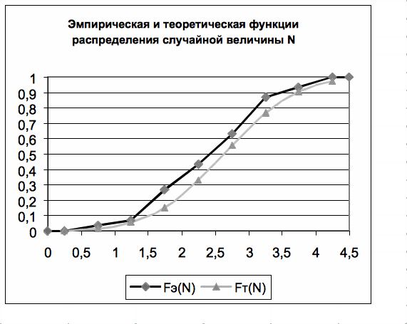
7. Проверка гипотез
Критерий Колмогорова-Смирнова

Slide 63
8. Корреляция и регрессия
Две случайные величины могут в некоторой степени зависеть друг от друга. Меру тесноты линейной связи дает коэффициент корреляции.
Коэффициентом корреляции двух случайных величин ξ и η называется число
Коэффициентом корреляции принимает значения от -1 до +1 и указывает степень линейной зависимости двух случайных величин. Например,
То есть, случайная величина линейно связана сама с собой

Slide 64
8. Корреляция и регрессия
В статистике дается оценка коэффициента корреляции (выборочный коэффициент корреляции).
Оценка корреляционного момента (ковариации)
Выборочный коэффициент корреляции
где s – оценка среднеквадратического.
Квадрат выборочного коэф корр называется коэф детер-минацией, он используется в регрессионном анализе как мера достоверности линии регрессии.

Slide 65
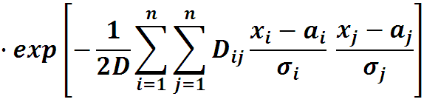
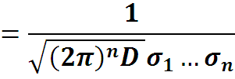
8. Корреляция и регрессия
Нормальный вектор (многомерное нормальное распре-деление).
Случайный вектор X= (X₁, X₂, …, X_{n}) называется гаус-совским (нормальным) , если совместная функция плотно-сти распределения случайных величин X₁, X₂, …, X_{n} равна
В этой формуле D – определитель матрицы D (вольность речи); Dij – элемент матрицы D.

Slide 66
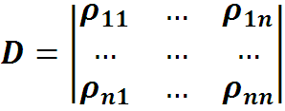
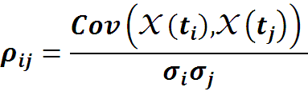


8. Корреляция и регрессия
где
- матрица корреляций
- алгебраическое дополнение элемента в матрице D.
Мы ограничиваемся рассмотрением только случая n = 2, то есть рассматриваем совместные функции плотности распределения только двух случайных величин.

Slide 67
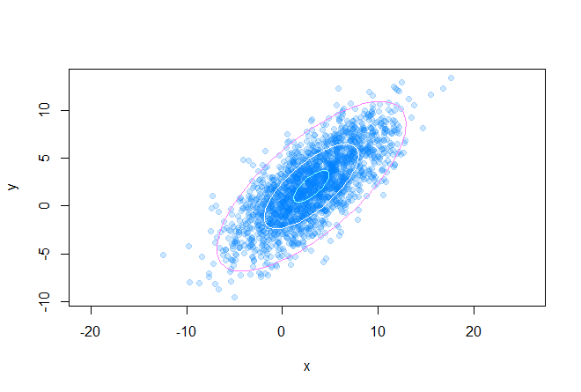
8. Корреляция и регрессия
Двумерное нормальное распределение точек на плоскости

Slide 68


8. Корреляция и регрессия
Пример. Записать совместную функцию плотности двух нормальных случайных величин с параметрами :
a₁= 2, a₂= 3, σ₁= 1.5, σ₂= 4.5, Cov(X,Y)=2.4
Диагональные элементы матрицы D :
Остальные элементы матрицы D:
Page 68

Slide 69
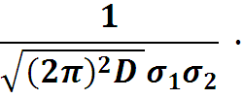





8. Корреляция и регрессия
Алгебраические дополнения D₁₁=1, D₁₂=-0.35,D₂₁=-0.35, D₂₂= 1. Совместная функция плотности распределения двумерной случайной гауссовской величины имеет вид :

Slide 70


8. Корреляция и регрессия
После упрощения
График этой функции
Page 70

Slide 71



8. Корреляция и регрессия
Величины x₁, x₂ - это вещественные переменные, применяемые для описания случайных величин X₁ и X₂. Функция плотности линейным преобразованием
приводится к стандартному виду
Эту функцию совместной плотности можно представить как произведение двух функций плотности стандартных нормальных распределений:

Slide 72



8. Корреляция и регрессия
В теории вероятностей достаточно просто доказывается, что в этом случае случайные величины X₁ и X₂ независимы.
Page 72

Slide 73
8. Корреляция и регрессия
Парная регрессия может дать хороший результат при мо-делировании, если влиянием других факторов, воздей-ствующих на объект исследования, можно пренебречь.
Часто встречается ситуации, когда невозможно выделить влияние одного фактора на отклик. В этом случае в модель вводят другие факторы, т.е. строится уравнение множественной регрессии (линейной или нелинейной):
Коэффициенты регрессии можно получать точно так же, как и в парной регрессии.
При проведении множественного регрессионного анализа обычно заранее неизвестны оценки вкладов признаков в исследуемую величину y.
Поэтому часто в регрессию включают максимально большое число признаков.

Slide 74
8. Корреляция и регрессия
При этом получается громоздкий результат, который не- просто интерпретировать и еще сложнее использовать на практике.
Необходимы методы, которые позволяют целенаправ-ленно получать уравнение регрессии, опирающееся только на те независимые переменные, которые действительно значительно участвуют в множественной связи.
Эти подходы называются методами пошаговой регрес-сии.
Стандартная пошаговая процедура отбора наиболее информативных независимых переменных организована в виде последовательно повторения процедуры выбора очередного значимого признака.

Slide 75
8. Корреляция и регрессия
Такая процедура реализуется следующим образом.
Пусть на предыдущих этапах в набор информативных признаков уже были включены k признаков. Шаг начинается с того, что для всех остальных m - k признаков вычисля-ются частные коэффициенты корреляции с зависимым исследуемым показателем y, коэффициенты получают при условии, что влияние на эти связи k уже включенных признаков не учитывается.
Из всех этих частных коэффициентов корреляции выби-рается наибольший по абсолютной величине. Пусть значе-ние этого максимального частного коэффициента связи равно r_{i} и оно соответствует признаку x_{i}.
После вычисления r_{i} проверяется гипотеза о равенстве этой частной корре-ляции нулю. Эта проверка осуществля-ется с применением F-критерия (критерий Фишера)

Slide 76
8. Корреляция и регрессия
Если оказывается, что r_{i} равен нулю, то он исключается и ищется следующий признак x_{i}.
После включения признака x_{i} в число значимых выпол- няется проверка на значимость всех включенные признаков с учетом нового признака. При этом также применяется критерий Фишера.
Таким образом, процедура отбора информативных неза-висимых переменных включает:
а) проверку возможности включения одной новой пере-менной;
б) проверку возможности исключения из числа уже вошедших в регрессионную модель признаков.

Slide 77
9. Метод главных компонент
Предположим, что исследуется объект или явление, ко-торое характеризуется несколькими случайными признака-ми. Например, это метеорологические наблюдения.
Требуется анализировать таблицы большой размерности.
В этом случае для упорядочивание данных можно приме-нить метод главных компонент (МГК), который снижает размерность пространства наблюдаемых признаков-векторов, не приводя к существенной потере информатив-ности.
В случае, если все компоненты многомерного случайного вектора имеют нормальное распределение, задача упрощается.

Slide 78
9. Метод главных компонент
В МГК случайный вектор линейным преобразованием приводится к нулевому математическому ожиданию и еди-ничным средневкадратичным отклонением (СКО), при этом компоненты вектора становятся независимыми случайными величинами.
Затем они ранжируются по убыванию СКО признаков.
Первая компонента в этом ранге соответствует направле-нию, вдоль которого СКО максимальна.
Вдоль второй компоненты СКО вторая по величине среди всех компонент.
Кроме того, ввиду независимости случайных величин на графике координатные оси, вдоль которых изменяются величины ортогональны.
Случайный вектор с n компонентами геометрически представляется в n -мерном евклидовом пространстве.

Slide 79
9. Метод главных компонент
Координатные оси этого пространства ортогональны.
В результате ранжирования первые оси определяют на-правления, по которым в выборке, соответствующей тако-му распределения, изменчивость выше, чем на осях, соответствующих старшим компонентам случайного вектора.
Получается, что основная изменчивость векторов выборки представлена на нескольких первых координатных осях.
Если СКО случайной величины равно нулю, то это не случайная величина, а постоянная. Возможно, что некото-рые концевые компоненты векторов выборки можно заме-нить их выборочными средними, что упростит анализ гене-ральной совокупности.
То есть, появляется возможность, отбросив менее сущест-венные концевые компоненты, перейти к пространству меньшей размерности.

Slide 80
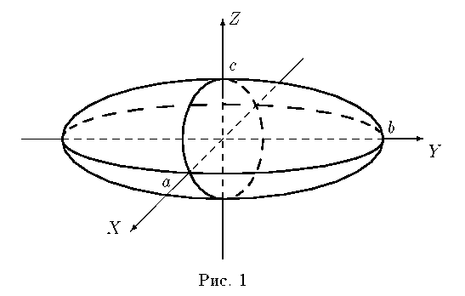
9. Метод главных компонент
В уменьшении размерности и есть суть МГК.
В целом применение МГК дает два результата:
1) Удаляет компоненты, вносящие несущественный вклад в анализ генеральной совокупности;
2) Все компоненты случайного вектора становятся независимы, это упрощает анализ данных.

Slide 81
9. Метод главных компонент
Рассмотрим подробно МГК (Метод Главных Компонент).
Это метод линейного преобразования выборки, содержа-щей более одного признака.
Например, наблюдаются метеорологические признаки: температура, давление, влажность, скорость ветра, его на-правление, … Предположим, что все признаки замеряются ежедневно в определенное время суток.
Таким образом, измеряется признаков в каждом из n наб-людений. То есть, имеем выборку объемом n , каждый эле-мент (наблюдение) выборки является m-мерным вектором (наблюдаем m признаков).
Задача состоит в том, чтобы ранжировать признаки в поря-дке уменьшения их значимости. Цель – удалить из рассмо-трения несущественные признаки, то есть не рассматривать их при анализе.

Slide 82
9. Метод главных компонент
Исходная матрица, то есть выборка, полученная по наб-людениям
Строки – наблюдения, столбцы – признаки. Координирующего признака (время, возраст, страны) в мат-рице нет. Наша задача – ранжировать признаки, не коорди-нату. По результатам ранжирования будут удалены некото-рые, менее значимые признаки.
Анализ матрицы X позволит перейти от вектора призна-ков S=(s₁,…, s_{m} ) c коррелированными переменными s₁,…, s_{m} к новому вектору абстрактных признаков T=(t₁,…, t_{m} ) c некоррелированными (линейно независимыми) перемен-ными t₁,…, t_{m} .

Slide 83
9. Метод главных компонент
Преобразования начинаются с центрирования выборочных признаков, то есть по признаку (по столбцу) находим сред-нее – это среднее выборочное признака
и вычитаем это число из всех элементов столбца j.
Не изменяя запись данных, считаем, что это уже сделано. Поскольку теперь среднее по столбцам равно нулю, то

Slide 84
9. Метод главных компонент
Выборочная несмещенная ковариация (корреляционный момент) между признаками k и l равен
так средние по столбцам приведены к нулю. Коэффици-ент для несмещенной оценки равен (n -1), так как исполь-зуется выборочное среднее, а не математическое ожидание.
Заметим, что в формуле перемножены столбцы k и l ис-ходной матрицы X.
Если признаки попарно независимы, то ковариации между столбцами равны нулю.
Столбца нужно преобразовать к попарно линейно незави-симым, тогда ковариации между ними будут равны нулю.

Slide 85
9. Метод главных компонент
Ковариации удобно представить в матричном виде. Матри-ца ковариаций получается перемножение столбцов, то есть
На диагонали квадратной матрицы Σ расположены диспе-рсии признаков, а все другие элементы (i, j) – это ковариа-ции признаков. При этом Σ (i, j) = Σ (i, j) – так как по фор-муле ковариации порядок номеров столбцов несуществе-нен. Это означает, что матрица ковариации симметрическая.
Если теперь преобразовать матрицу Σ к диагональному виду, то получим новые признаки как комбинации старых признаков.
Новые признаки будет линейно независимы, у них будут свои дисперсии. По величине дисперсии (разбросу дан-ных) можно будет судить о значимости новых признаков.

Slide 86
9. Метод главных компонент
Приведение квадратной матрицы к диагональному виду.
Процедура состоит из двух этапов: 1) найти собственные векторы и собственные значения матрицы; 2) построить матрицу преобразования подобия.
1) Собственные векторы и собственные значения матрицы.
Пусть A — числовая квадратная матрица n-го порядка. Матрица A−λE называется характеристической для A, а ее
определитель ΔA(λ)=det(A−λE) характеристическим много-членом матрицы A:

Slide 87
9. Метод главных компонент
Характеристический многочлен матрицы A
Ненулевой столбец x = (x₁, … , x_{n})^{T} называется собственным вектором матрицы А, если он удовлетворяет условию
Чтобы найти x = (x₁, … , x_{n})^{T} , нужно решить систему уравнений (n уравнений, n +1 неизвестных)

Slide 88
9. Метод главных компонент
Чтобы однородная система линейных уравнений имела ненулевое решение, определитель матрицы (A – λE) должен быть равен нулю
То есть, нужно найти корни уравнения n –го порядка. Уравнение имеет n корней λ₁, …, λ_{n}, они называются собственными значениями матрицы A.
Для каждого собственного значения решаем систему
И получаем решение
с точностью до множителя

Slide 89
9. Метод главных компонент
Из решений n систем получаем n векторов x^{i}, из которых составляем матрицу преобразований ковариационной матрицы к диагональному виду.
Пример. Привести симметрическую матрицу
к диагональному виду.
Решение.
1. Находим собственные значения матрицы А. Для этого составляем ее характеристическое уравнение.

Slide 90
9. Метод главных компонент
Из решений n систем получаем n векторов x^{i}, из которых составляем матрицу преобразований ковариационной матрицы к диагональному виду.
Пример. Привести симметрическую матрицу
Уравнение 3-й степени, есть формула решения. Но внача-ле будем искать корни, применяя критерий Эйзенштейна: целые корни здесь делят свободный член. 10 = 5*2*1, подставляем +-5 и +-2 – не подходят. Подставляем +1 – является корнем

Slide 91
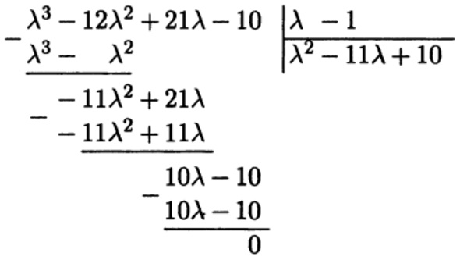
9. Метод главных компонент
Найдем остальные 2 корня. Для этого разделим левую часть уравнения на одночлен с корнем
Решаем квадратное уравнение
Получили 2 собственных значения, 1 – кратности 2 и 10, для которых построим системы линейных уравнений и найдем собственные векторы.

Slide 92
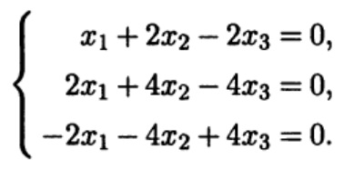
9. Метод главных компонент
2. Найдем для собственного значения λ_{1,2} = 1 кратности 2 два линейно независимых собственных вектора. Для этого нужно найти фундаментальную систему решений однород-ной системы линейных уравнений (А - Е)х = 0, т.е. системы
Ранг матрицы этой системы равен единице (все строки матрицы системы пропорциональны), поэтому можно оставить только первое уравнение

Slide 93
9. Метод главных компонент
Геометрически решение этой системы представляет собой плоскость. На этой плоскости нужно выбрать 2 линейно независимых вектора. Выберем, например,
Это 2 линейно независимых вектора, но они не ортогона-льны. Нам же требуется ортогональные векторы как новый базис для матрицы ковариаций. Существует простая проце-дура Грама-Шмидта для приведения системы векторов к ортонормированной.
Применяя слегка измененную процедуру, получаем ли-нейно независимые векторы (собственные векторы исходной матрицы), эти векторы нормируем.

Slide 94
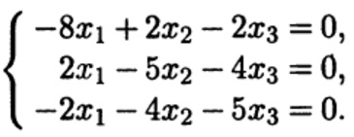
9. Метод главных компонент
3. Для собственного значения λ₃ = 10 система линейных алгебраических уравнений имеет вид (А - 10Е)х = 0, или

Slide 95
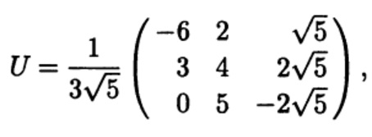
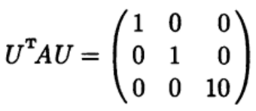
9. Метод главных компонент
Ее нормированное решение
4. Составим из найденных векторов b_{i} матрицу
Проверим решение преобразованием
Получена диагональная матрица

